Slide 1
レムナントが しるべき
れつおうき だいに

Slide 2
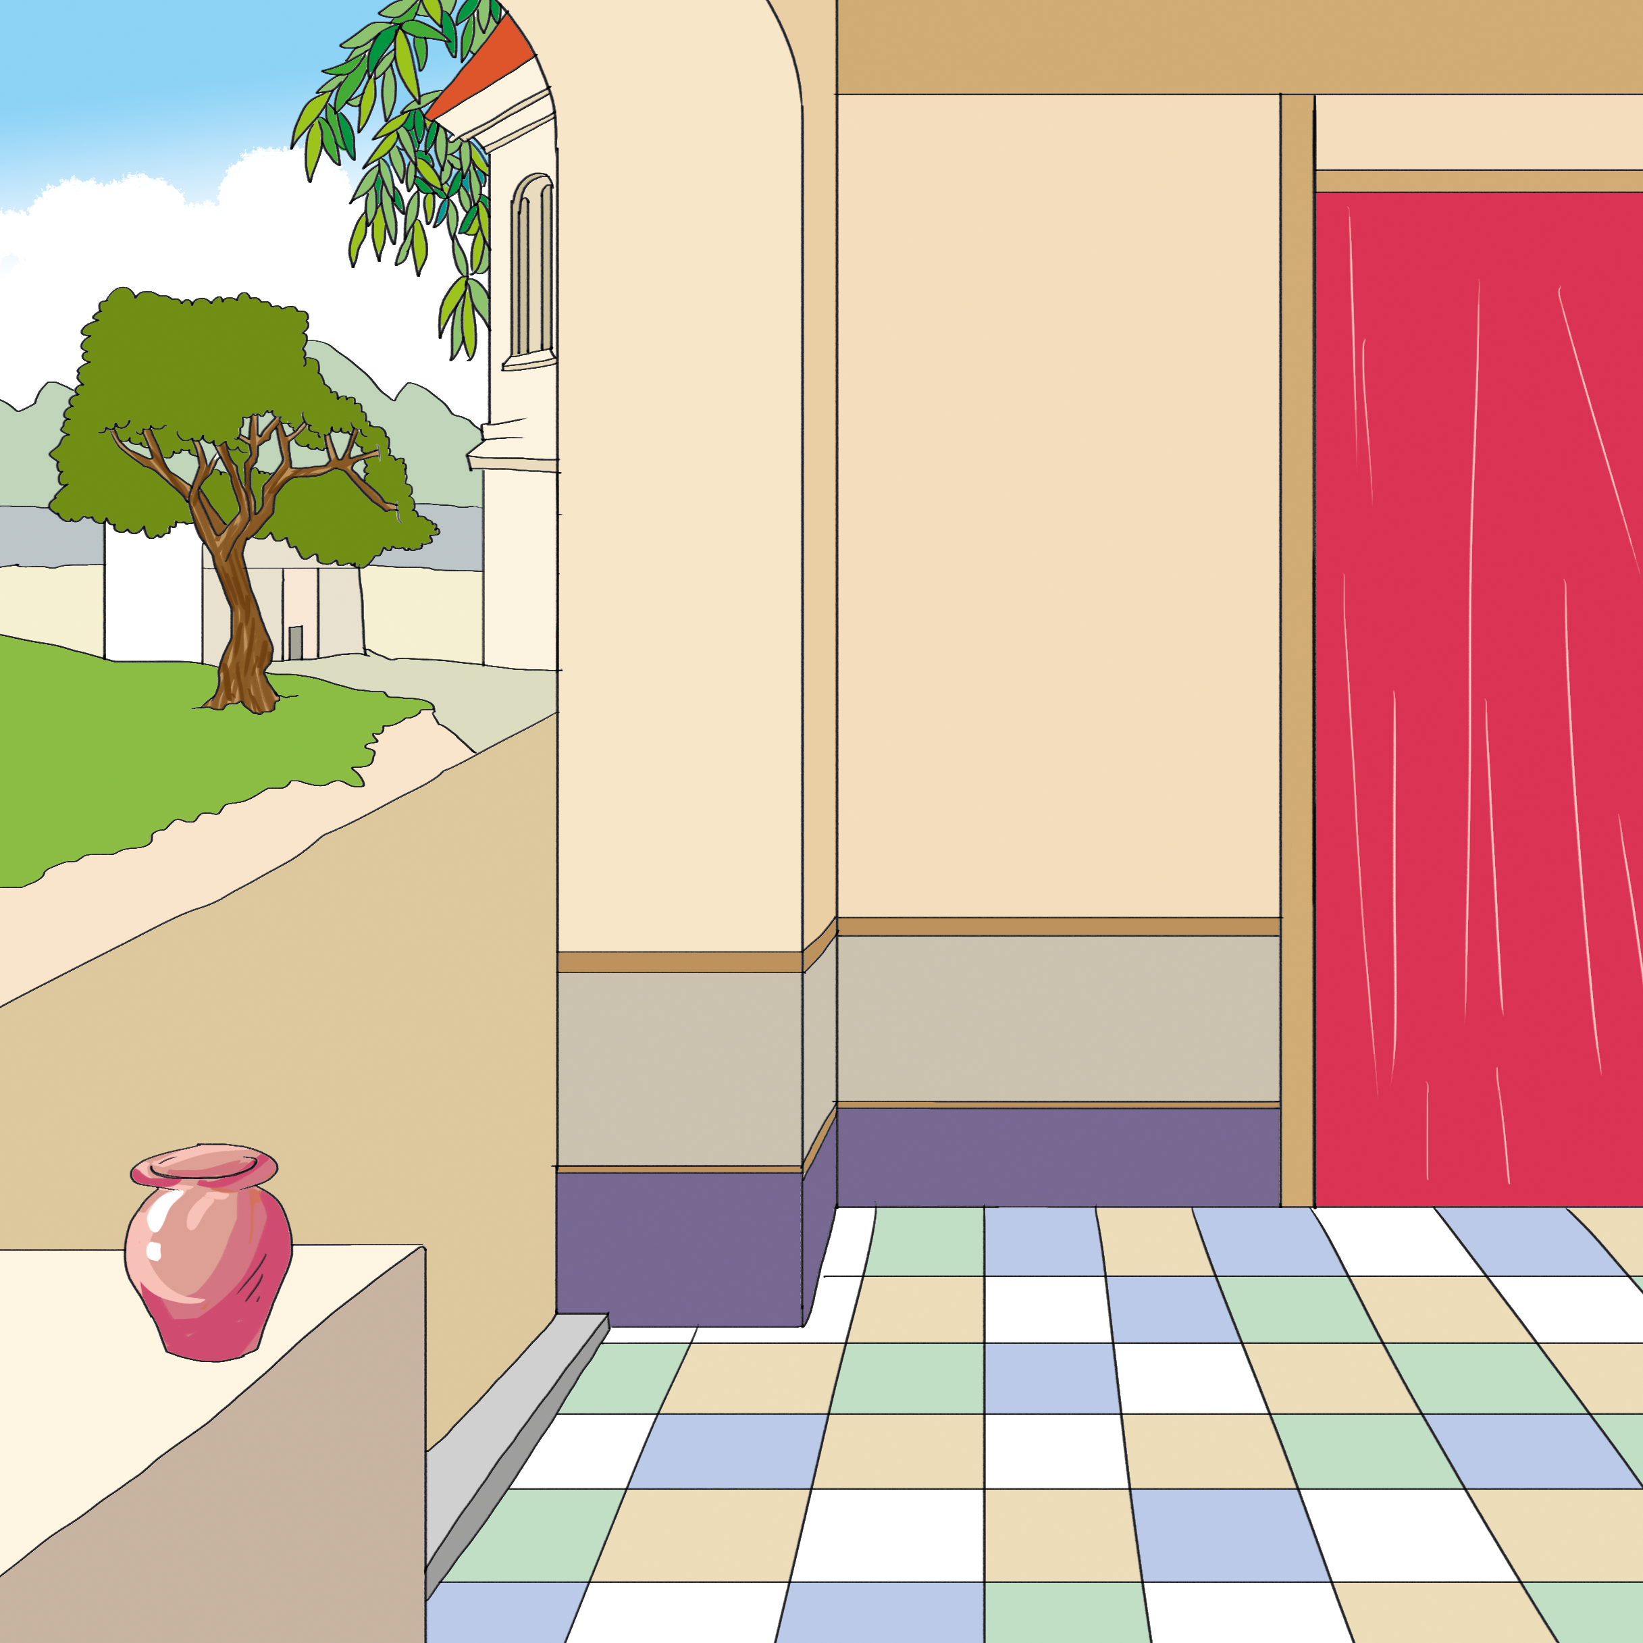
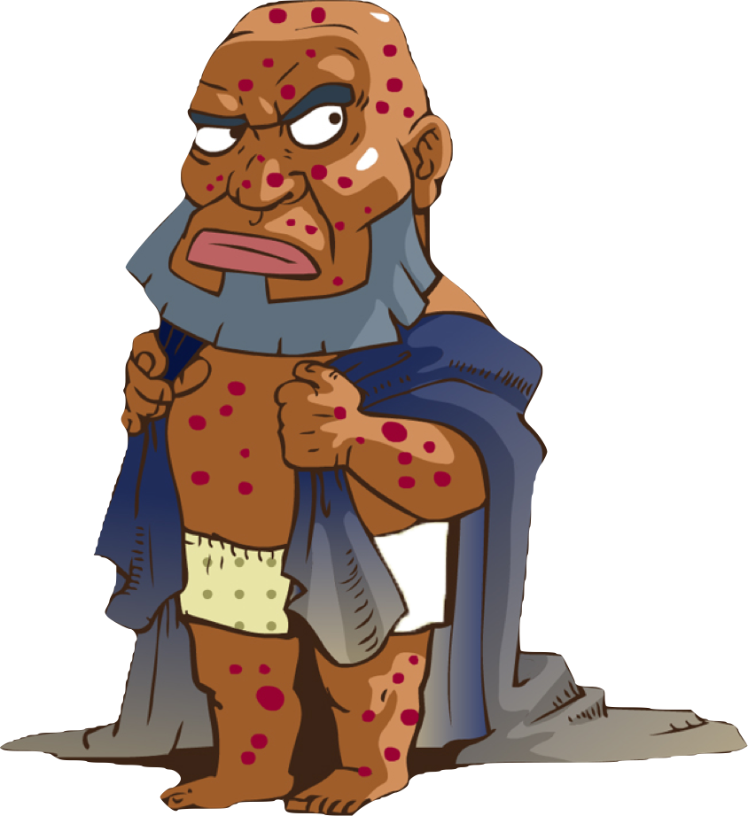
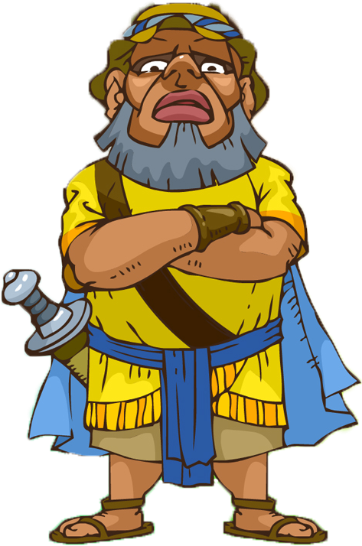
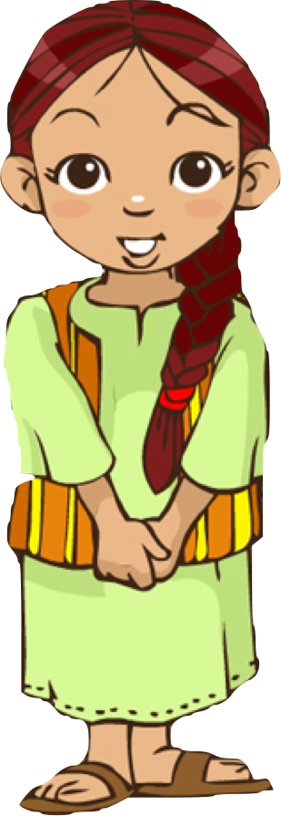
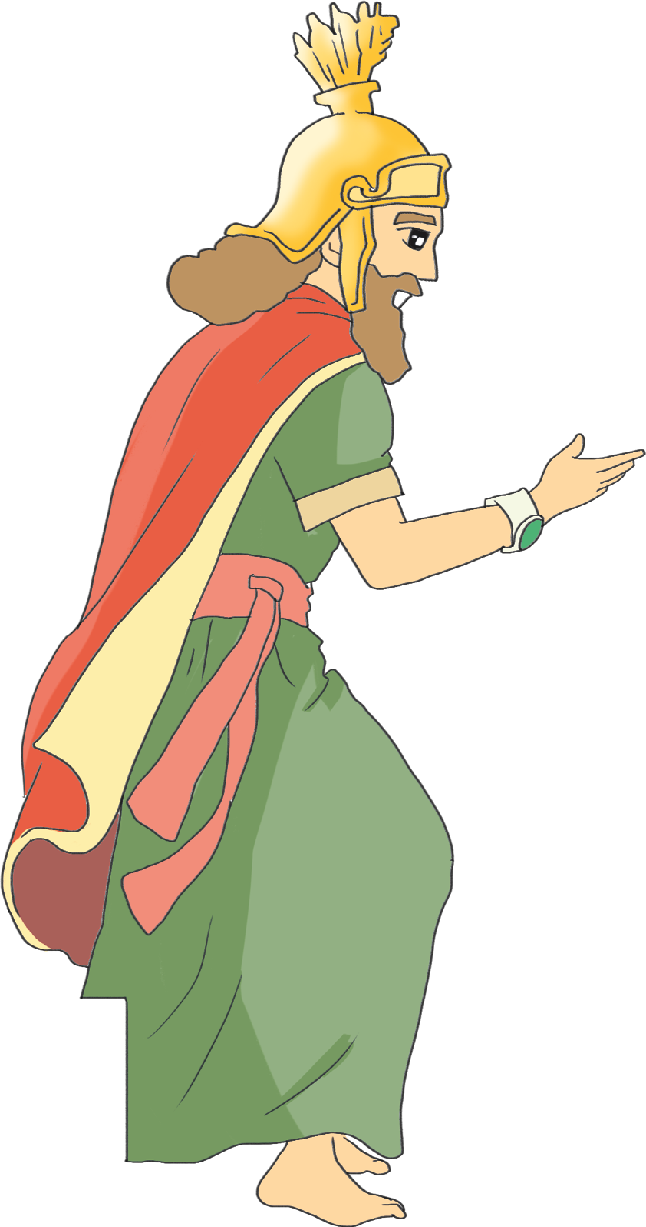
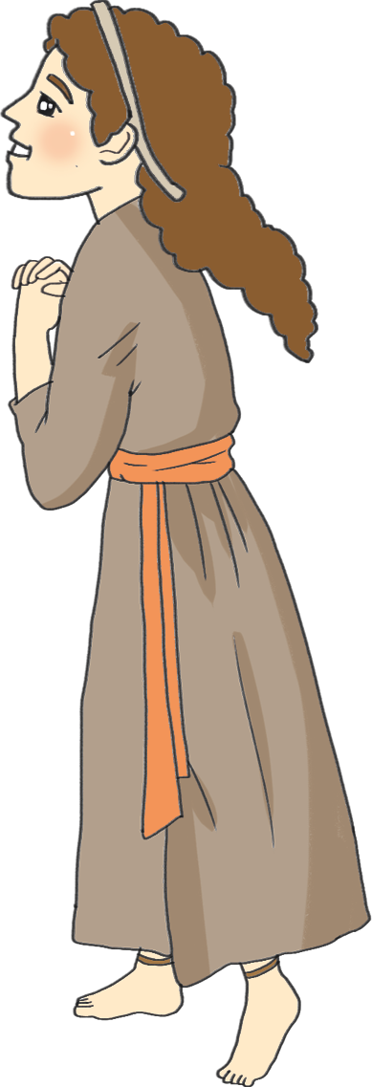
2
あるレムナントの
でんどうげんば

Slide 3
アラムの おうの しょうぐん ナアマンは、
その しゅくんに おもんじられ、そんけい
されていた。しゅが かつて かれに よって
アラムに しょうりを えさせられた
からである。このひとは ゆうしで、
ツァラアトに おかされていた。
Ⅱれつおう 5:1

Slide 4
おとなの しっぱいを ただしく
かえることが、レムナントが
すべきことです

Slide 5
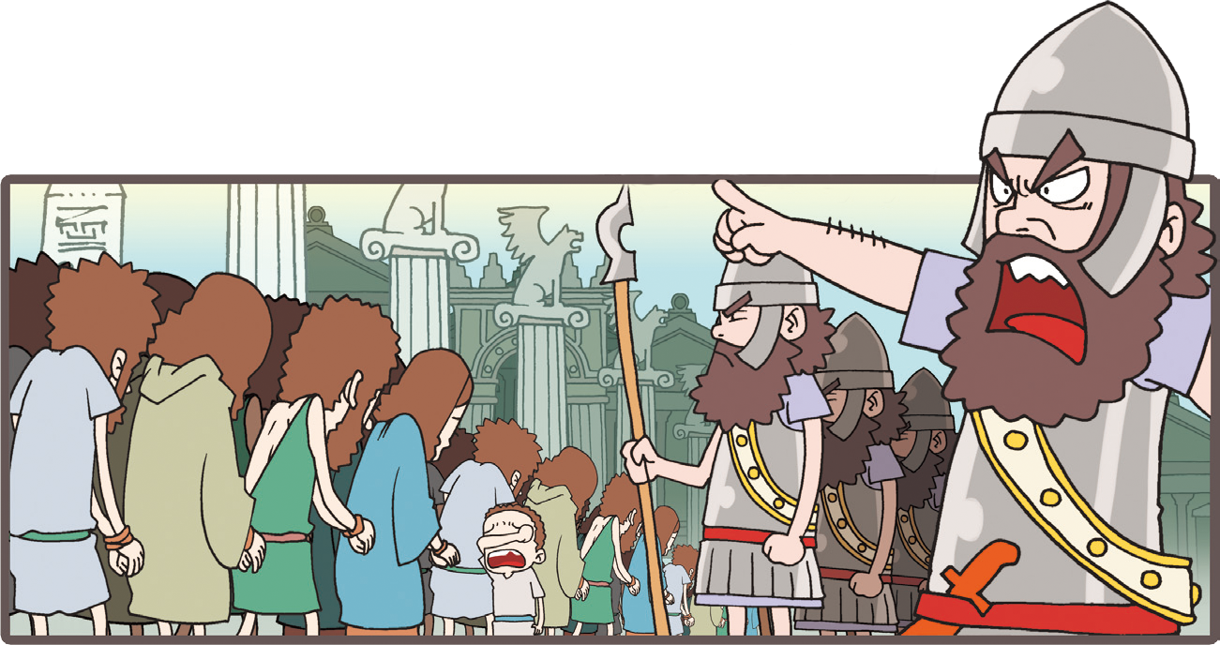
Notes:
1) 間違(まちが)った根本(こんぽん)の方向(ほうこう)を変(か)えなければなりません(創3:15)
世(よ)の中(なか)へ向(む)いた道(みち)を神(かみ)の国(くに)の道(みち)に変(か)えなければなりません(創6:14)
絶対(ぜったい)に開(ひら)かれるしかない門(もん)を握(にぎ)らなければなりません(創12:1～3)

Slide 6
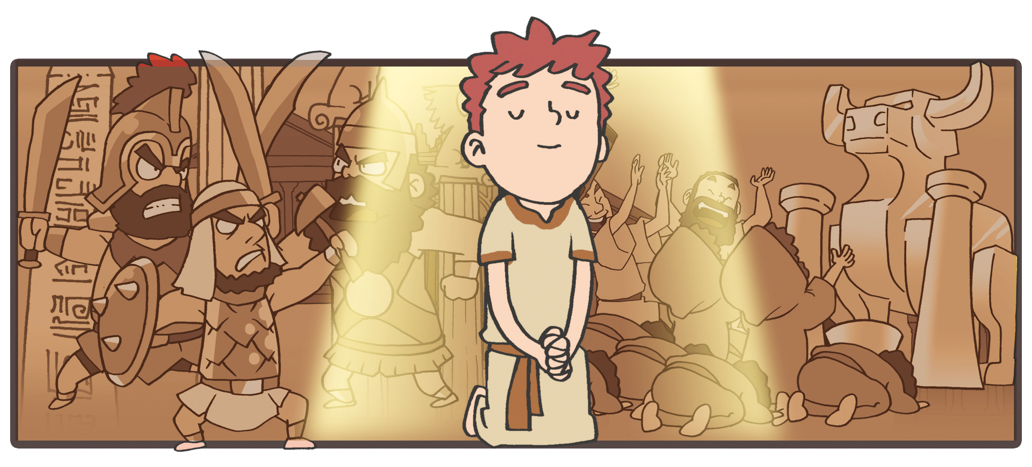
Notes:
2) この事実(じじつ)を知(し)っているRemnant(レムナント)は、時代(じだい)を生(い)かす伝道(でんどう)によって災(わざわ)いを
防(ふせ)ぐようになります(Ⅱ列王5:2)

Slide 7
ある レムナントが げんばで
おこなった でんどうが ありました

Slide 8
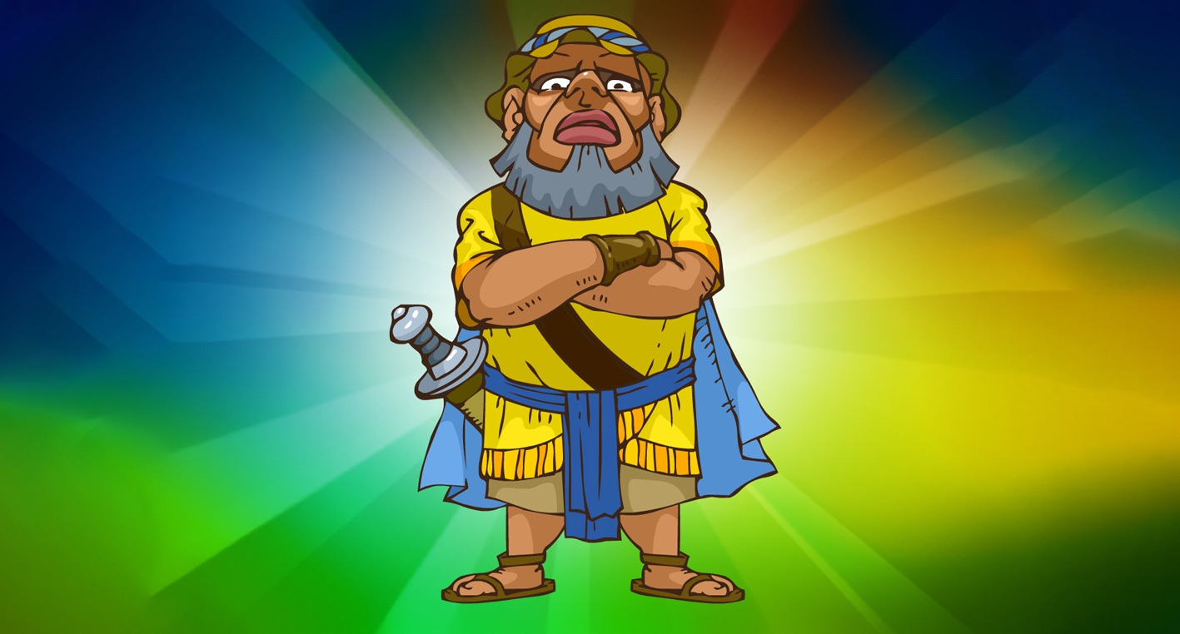

Slide 9
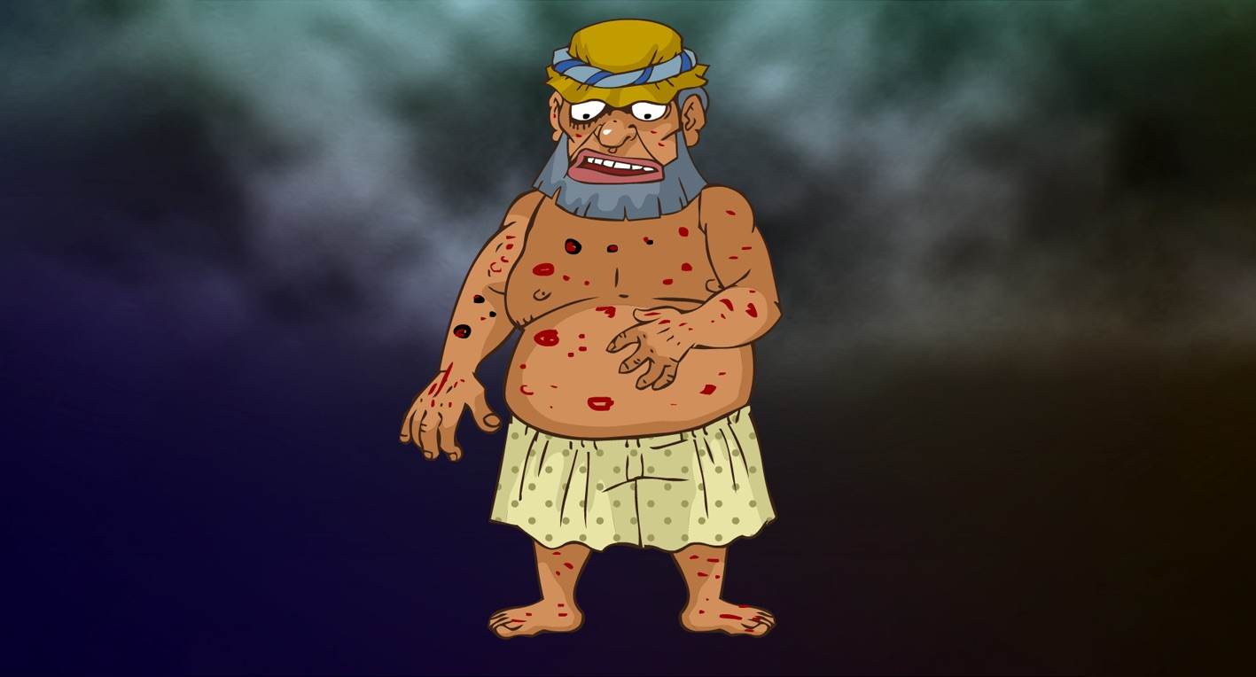

Slide 10
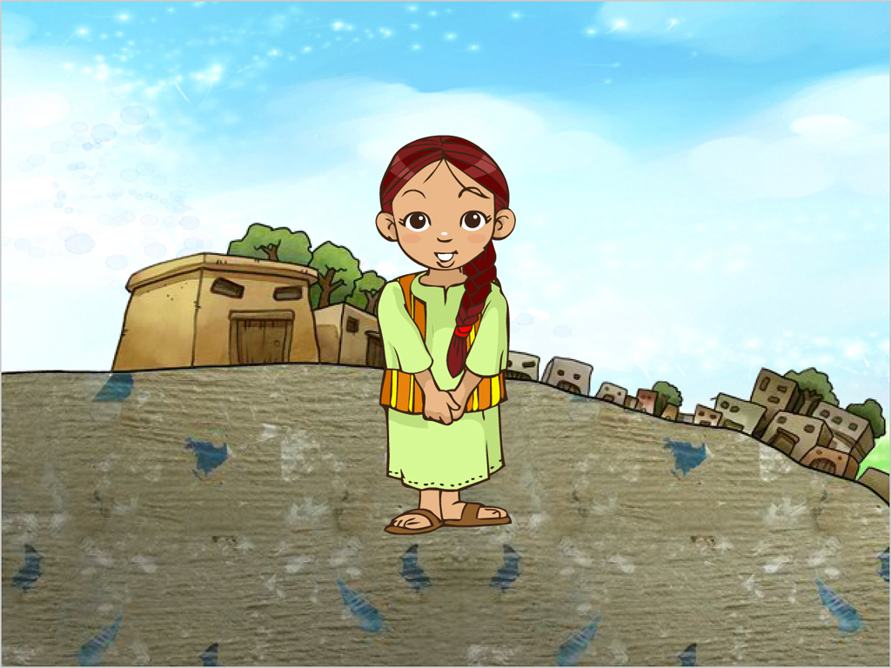

Slide 11
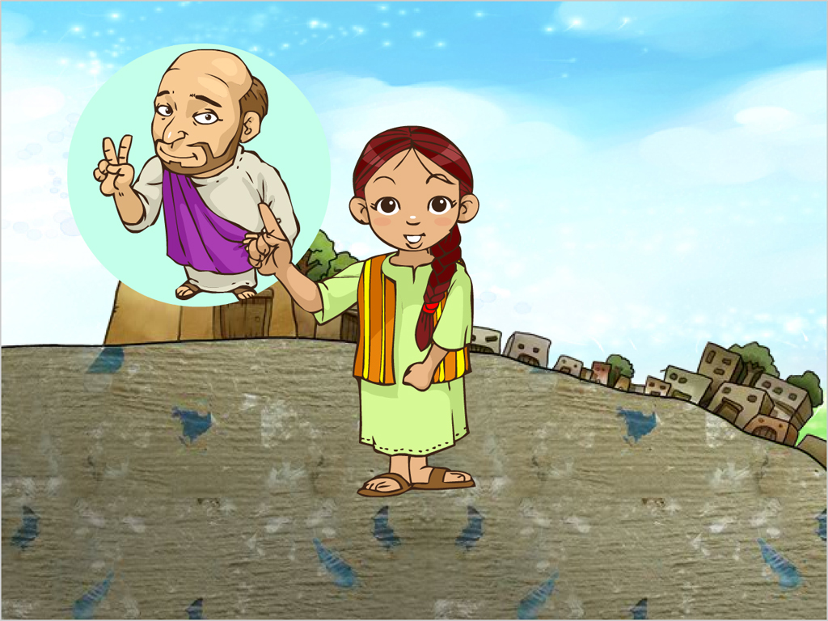

Slide 12
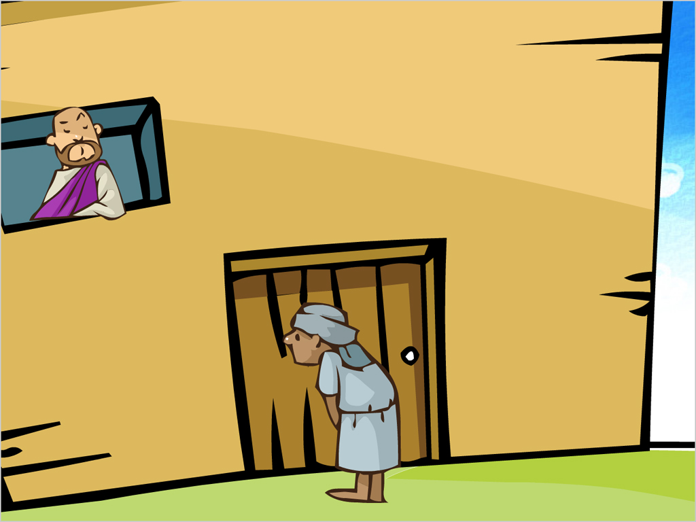

Slide 13
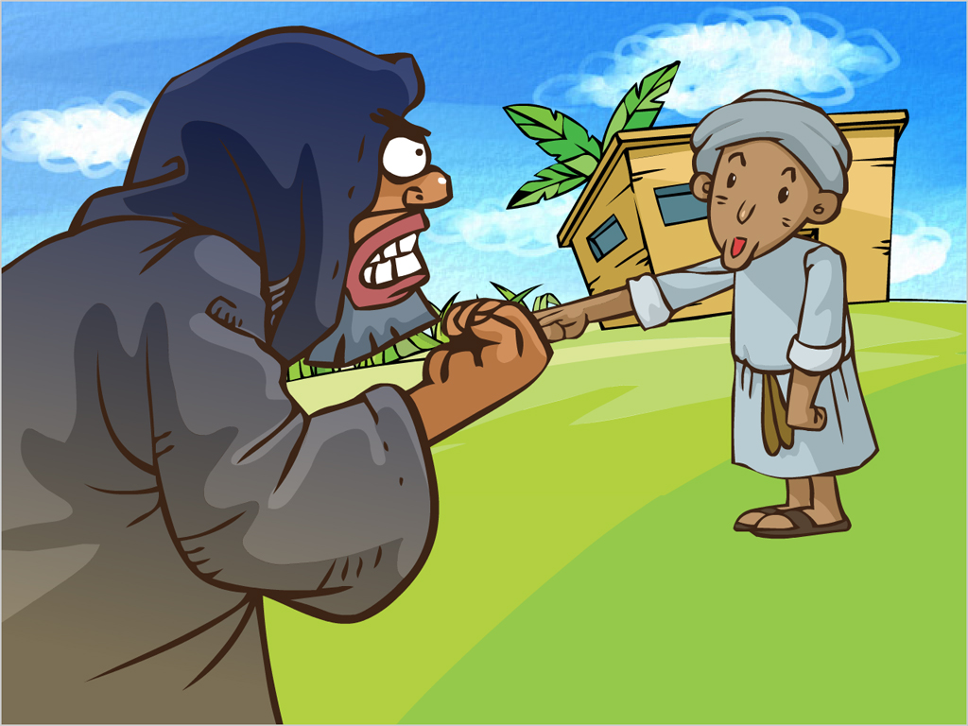

Slide 14
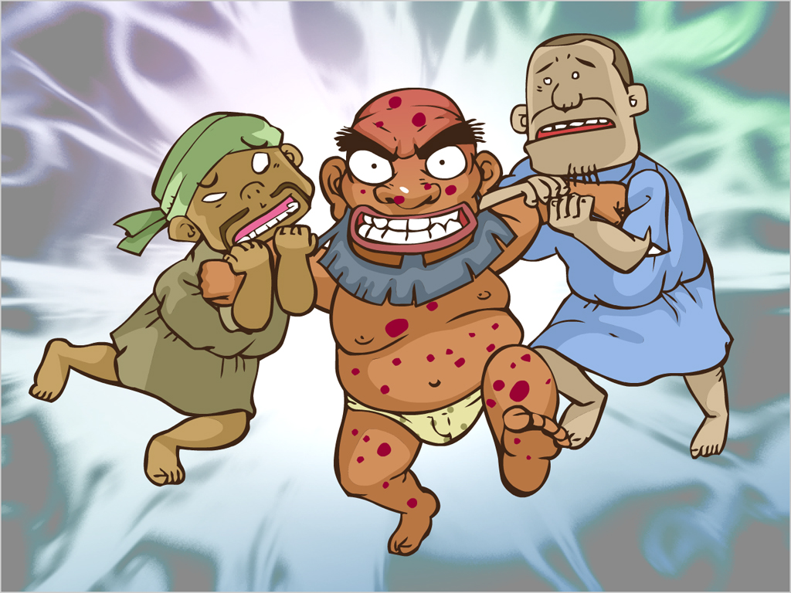

Slide 15
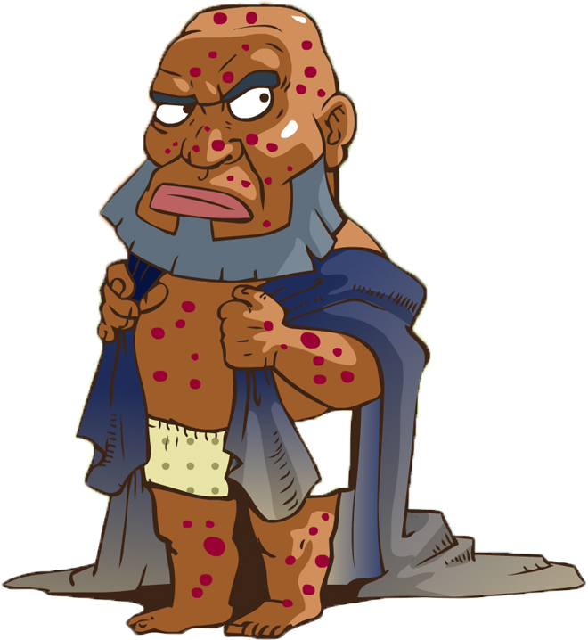

Slide 17
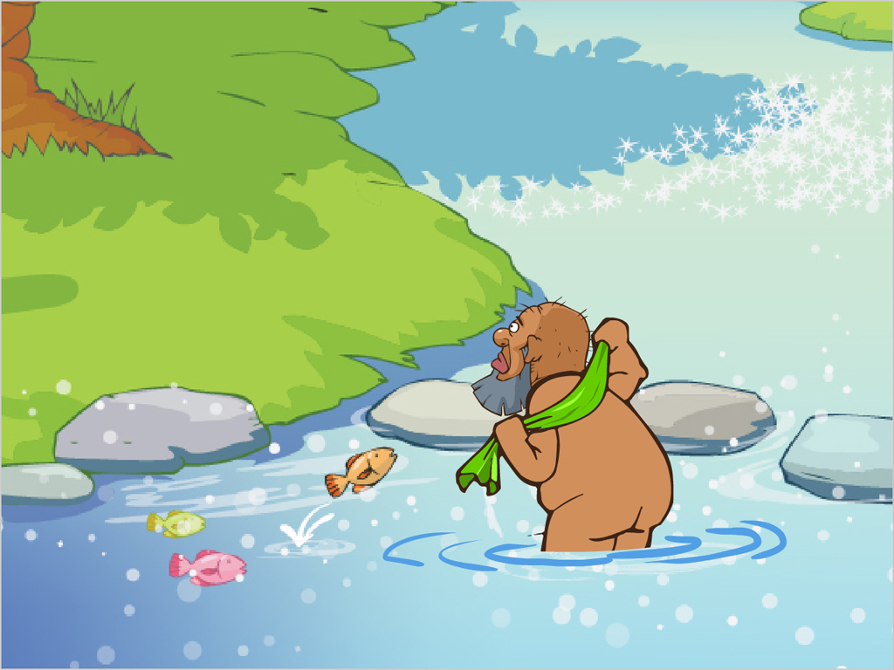

Slide 18
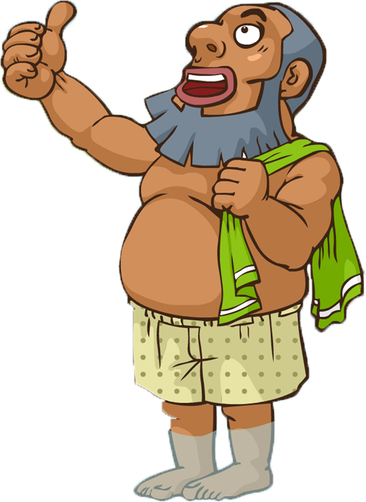

Slide 19
ただしい でんどうが もたらした
けっかが あります

Slide 20
Notes:
1) 将軍(しょうぐん)ナアマンは弟子(でし)になりました

Slide 21
Notes:
2) 名前(なまえ)のない若(わか)い娘(むすめ)は伝道者(でんどうしゃ)の役割(やくわり)を果(は)たしました

Slide 22
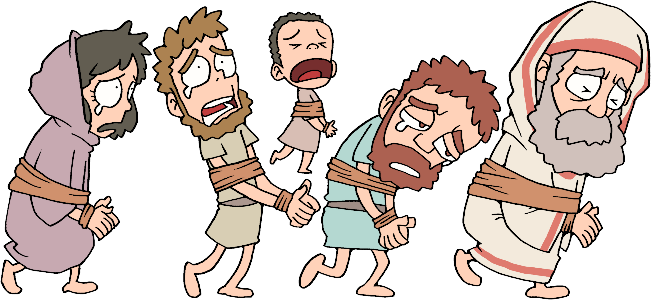
Notes:
3) この働(ばたら)きは国(くに)の災(わざわ)いを防(ふせ)ぐ道(みち)になりました

